Slide 1
Ingeniería y Desarrollo Sostenible
Clase 5: El Antropoceno

Slide 2
Contenidos
Sistemas planetarios
Cambio Climático
Gestión límites planetarios
Servicios Ecosistémicos
Protectoría planetaria

Slide 3
1.
Sistemas planetarios

Slide 4
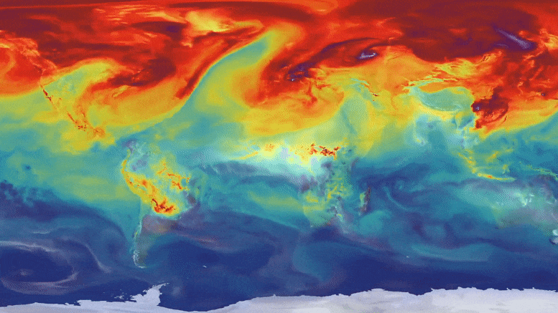
El observatorio 2 de carbono en órbita (OCO-2) de la NASA logra aislar la componente antropogénica de corto plazo de las emisiones de CO2
Notes:
Fuente: https://ocov2.jpl.nasa.gov/galleries/data-products/#:~:text=Global%20average%20carbon%20dioxide%20concentrations,concentrations%20in%20yellows%20and%20greens.

Slide 5
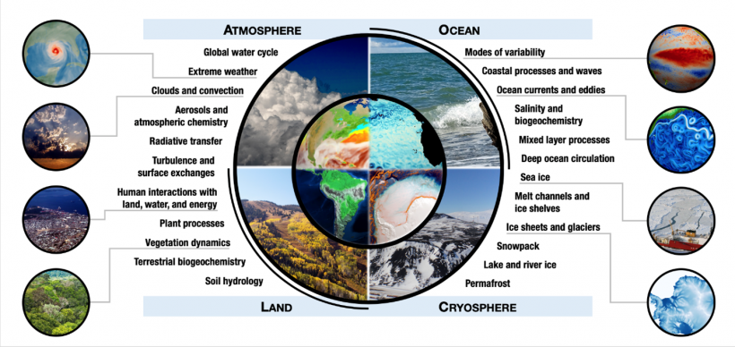
Earth System Models
Los sistemas planetarios interactúan entre sí: atmósfera, océano, tierra, biomasa, y glaciares regulan o fortalecen fenómenos como la temperatura, la humedad, los vientos, la salinidad, los nutrientes del suelo y, en definitiva, todo insumo necesario para que los ecosistemas se mantengan en equilibrio.
Los modelos matemáticos de predicción del clima hoy operan de forma integrada considerando la interacción de estos elementos como un todo.
Notes:
Fuente: Flato, G. M. (2011). Earth system models: an overview. Wiley Interdisciplinary Reviews: Climate Change, 2(6), 783–800. doi:10.1002/wcc.148

Slide 6
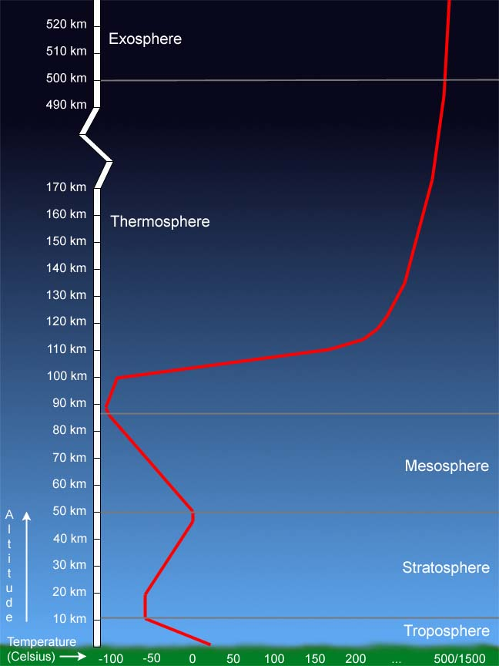
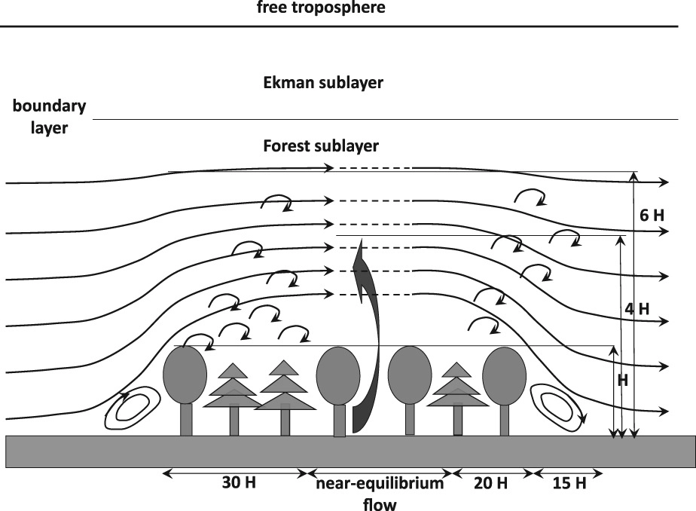
Atmósfera
La atmósfera está compuesta por la capa de aire sobre la superficie de la tierra. Tiene aprox. 500 km de grosor, y está en constante movimiento. Protege a la Tierra de objetos espaciales y meteoritos, radiación UV, viento solar y rayos cósmicos.

Slide 7
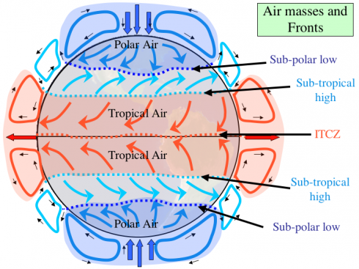
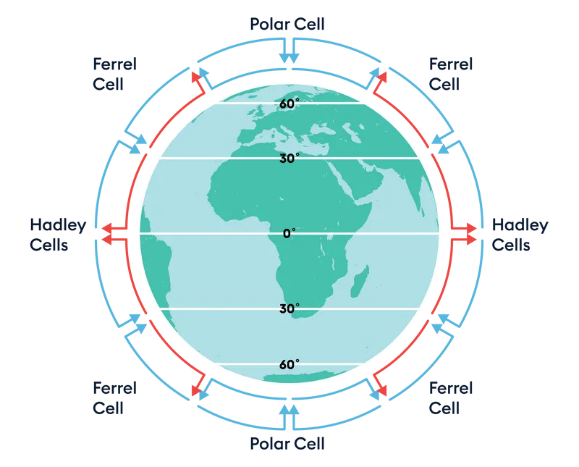
Atmósfera
Notes:
Fuente: https://montessorimuddle.org/2011/04/21/global-atmospheric-circulation-and-biomes/
https://encounteredu.com/cpd/subject-updates/learn-about-global-atmospheric-circulation

Slide 8
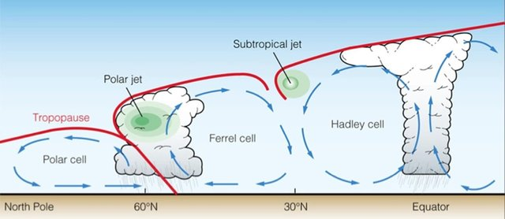
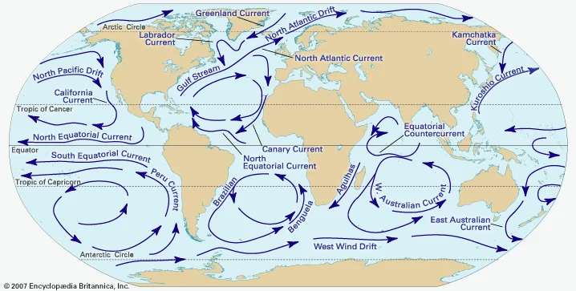
Atmósfera
La Tierra tiene 5.5x10¹⁵ ton de aire.
78% Nitrógeno 21% Oxígeno 1% Otros
Notes:
Fuente: https://www.britannica.com/science/climate-meteorology/Circulation-currents-and-ocean-atmosphere-interaction

Slide 9
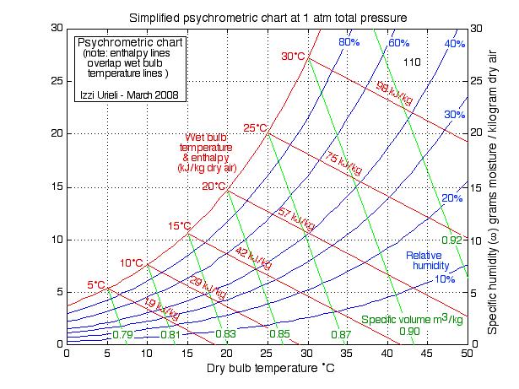
Aire y humedad
Existe una relación entre la concentración de humedad en el aire y una serie de propiedades como la temperatura y la presión.
La tabla psicrométrica indica esta relación tanto para valores absolutos de contenido de agua como de humedad relativa y puntos de saturación.

Slide 10
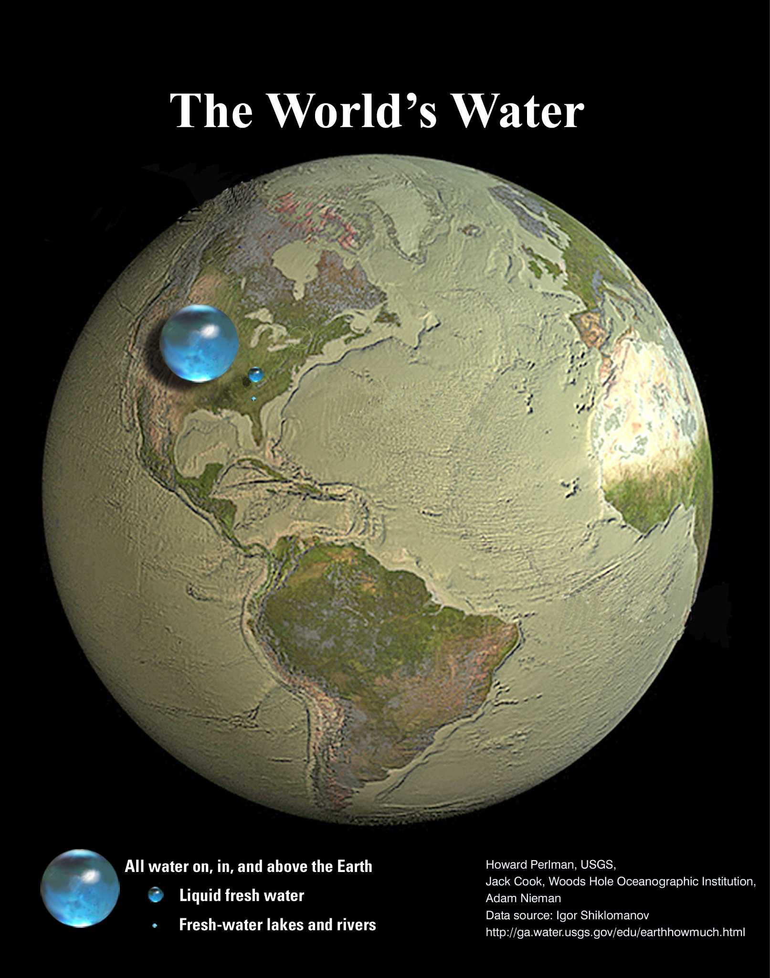
Hidrósfera
El agua es uno de los elementos fundamentales de la vida, al habilitar la disolución y transferencia de nutrientes y compuestos, regular la temperatura y servir de medio para el desarrollo de todas las especies del planeta.
La Tierra tiene 1,386,000,000km³ de agua, y cubre cerca de un 71% de la superficie de la tierra.
Notes:
Fuente: https://www.usgs.gov/special-topics/water-science-school/science/how-much-water-there-earth

Slide 11
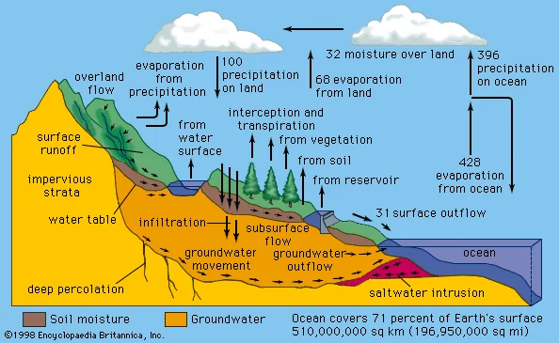
Hidrósfera
El ciclo del agua involucra una serie de movimientos que se producen por fenónemos físicos y biológicos
Notes:
Fuente: https://www.britannica.com/science/climate-meteorology/Circulation-currents-and-ocean-atmosphere-interaction

Slide 12
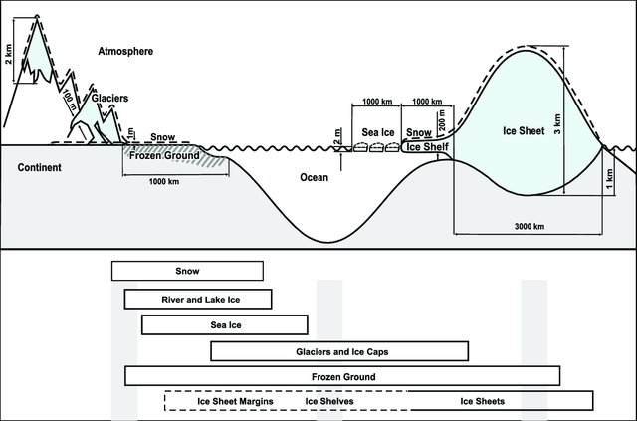
Criosfera
En muchas cuencas del mundo, el derretimiento de la nieve en la alta montaña es la principal fuente de agua.
La criosfera tiene un rol fundamental en el balance energético del planeta.
Hay cerca de 200 mil glaciares, que cubren 726,000 km² de la Tierra.
Notes:
Fuente: Lemke, Peter & Ren, J.F. & Alley, R.B. & Allison, Ian & Carrasco, Jorge & Flato, Gregory & Fujii, Y. & Kaser, Georg & Mote, Philip & Thomas, R.H. & Zhang, Tingjun. (2007). Observations: Changes in Snow, Ice and Frozen Ground. In: Climate Change 2007: The Physical Science Basis. Contribution of Working Group I to the Fourth Assessment Report of the Intergovernmental Panel on Climate Change. Climate Change 2007: The Physical Science Basis.

Slide 13
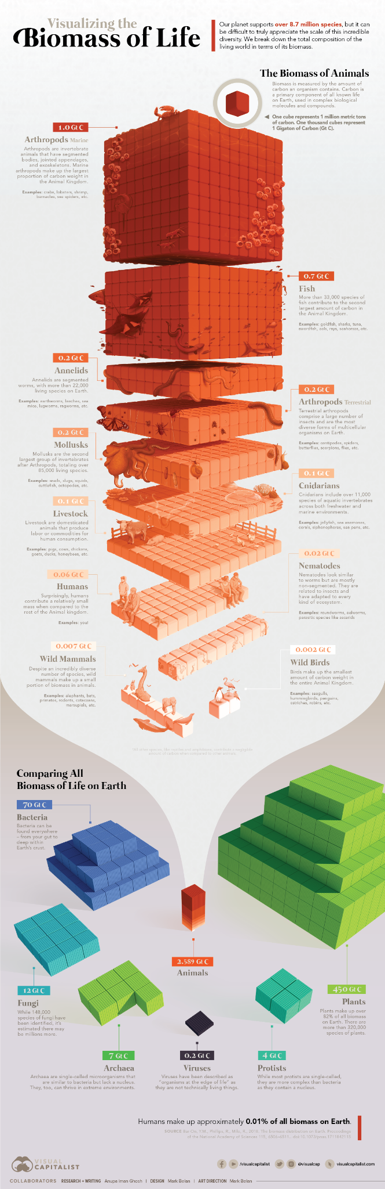
Biósfera
Existe una diversidad de especies orgánicas en la Tierra que componen la biósfera, que se estima en 560x10⁹ de toneladas de carbono.

Slide 19
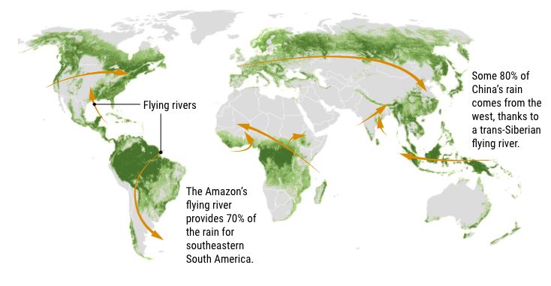
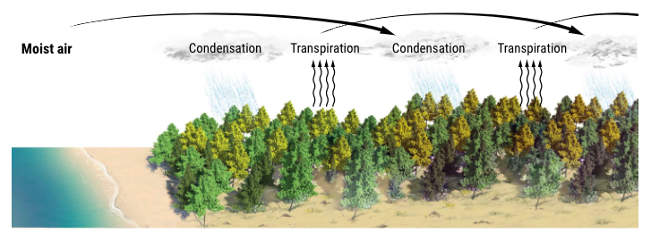
Biotic Pump
La transpiración de los bosques genera un fenómeno de postación donde la condensación es capturada por los árboles y luego liberada, para moverse más hacia el interior del continente.
Algunas zonas geográficas dependen en gran medida de estas aguas.
Notes:
Fuente: https://www.semanticscholar.org/paper/How-the-Biotic-Pump-links-the-hydrological-and-the-Bunyard/ac1187be117a7c26eb124ff2ffba7be06dc541d0

Slide 20
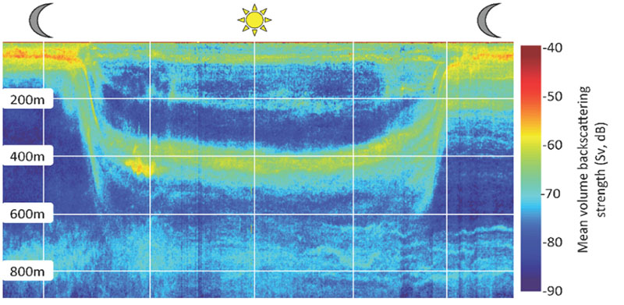
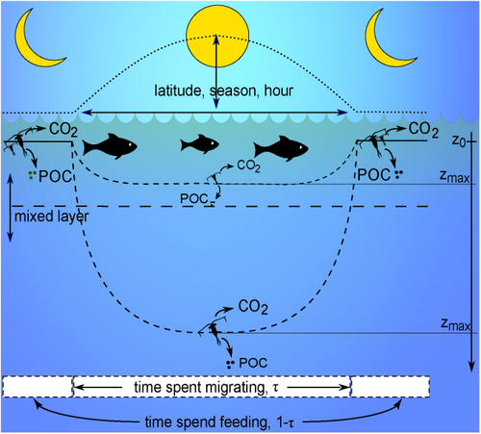
DIel Vertical Migration
La gran migración vertical (DVM) es un movimiento masivo de zooplankton hacia la superficie durante la noche. Este movimiento de biomasa promueve el ciclo del carbono dentro del océano, y facilita el descenso de nutrientes hacia el fondo marino.
Notes:
Fuente: https://oceanexplorer.noaa.gov/facts/vertical-migration.html
https://aslopubs.onlinelibrary.wiley.com/doi/10.1002/lno.10249

Slide 21
2.
Cambio Climático

Slide 22
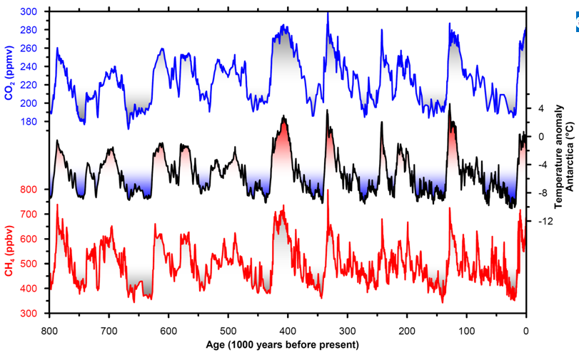
Períodos Glaciales (Paleoclimatología)
Megalayense Mega sequía de 200 años en Egipto, Grecia, Siria, Palestina, Mesopotamia, el valle del Indo y el valle del Yangtze
4200 años atrás
La Tierra tiene 4.543.000.000 años.
Las Eras geológicas están asociadas a la edad de la Tierra, y se caracterizan de acuerdo a eventos o cambios mayores en la composición de los estratos geológicos. Estos se usan para estimar propiedades de la atmósfera, de las rocas y de las especies habitantes de la Tierra.
11700 años atrás
Pleistoceno
Holoceno

Slide 23
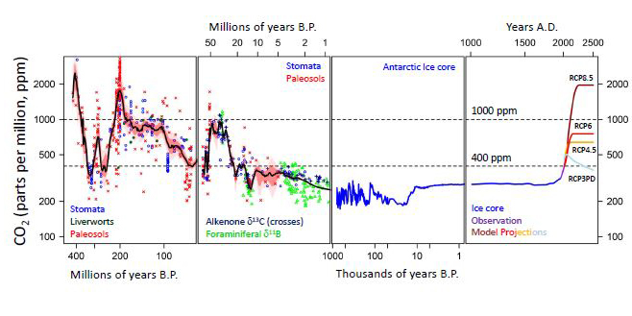
Concentración de CO₂ en la atmósfera
Notes:
Fuente: https://earth.org/data_visualization/a-brief-history-of-co2/

Slide 24
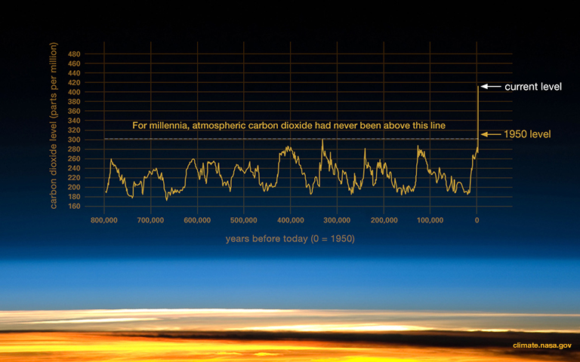

Slide 25
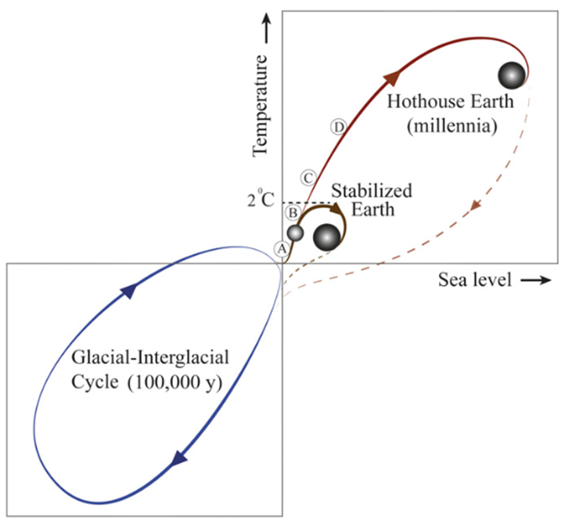
Trayectoria Planetaria
En términos de temperatura y nivel del mar, nuestro planeta ha pasado por ciclos glaciales e interglaciales con regularidad.
Hoy existe la posibilidad de que la actividad humana nos saque de este ciclo.
Fuente: Steffen, W., Rockström, J., Richardson, K., Lenton, T. M., Folke, C., Liverman, D., Summerhayes, C. P., Barnosky, A. D., Cornell, S. E., Crucifix, M., Donges, J. F., Fetzer, I., Lade, S. J., Scheffer, M., Winkelmann, R., & Schellnhuber, H. J. (2018). Trajectories of the Earth System in the Anthropocene. In Proceedings of the National Academy of Sciences of the United States of America (Vol. 115, Issue 33). https://doi.org/10.1073/pnas.1810141115
Notes:
Röckstrom et al (2018) Trajectories of the Earth System in the Anthropocene

Slide 26
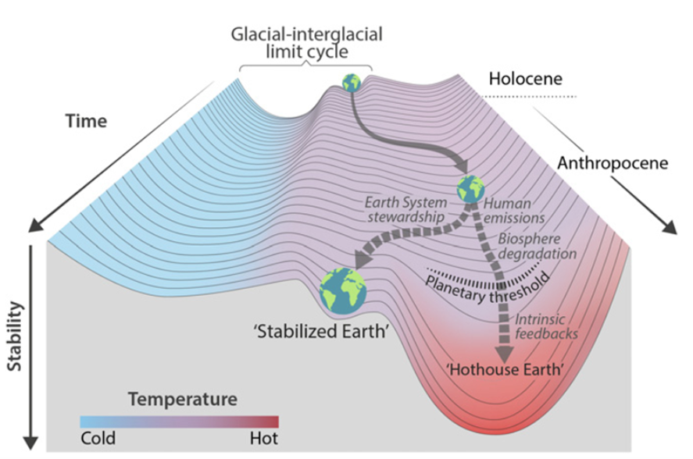
Estado estable de la Tierra
La actividad humana hoy se compara en potencial transformador con otros fenómenos geológicos que le han dado forma a los sistemas planetarios que conocemos.
Con el tiempo, corremos el riesgo de empujar estos sistemas planetarios a un estado inestable que derive luego a un nuevo estado lejos del ciclo glaciar recurrente del planeta.
Fuente: Steffen, W., Rockström, J., Richardson, K., Lenton, T. M., Folke, C., Liverman, D., Summerhayes, C. P., Barnosky, A. D., Cornell, S. E., Crucifix, M., Donges, J. F., Fetzer, I., Lade, S. J., Scheffer, M., Winkelmann, R., & Schellnhuber, H. J. (2018). Trajectories of the Earth System in the Anthropocene. In Proceedings of the National Academy of Sciences of the United States of America (Vol. 115, Issue 33). https://doi.org/10.1073/pnas.1810141115
Notes:
Röckstrom et al (2018) Trajectories of the Earth System in the Anthropocene

Slide 27

2°C Efecto Dominó
Se han determinado algunos efectos de retroalimentación que podrían reforzarse fuera de control, de alcanzar temperaturas sobre los 1.5°C – 2°C.
Notes:
Röckstrom et al (2018) Trajectories of the Earth System in the Anthropocene

Slide 28

Retroalimentación
Existen dentro de los sistemas planetarios, reacciones en sentidos contrarios que buscan equilibrar (feedback negativo) y otras reacciones en el mismo sentido que buscan reforzar (feedbacks positivos)
Notes:
Röckstrom et al (2018) Trajectories of the Earth System in the Anthropocene

Slide 29
Retroalimentaciones que pueden acelerar el cambio climático
Feedback | Impacto al año 2100 (en °C estimados para un calentamiento de aprox 2°C adicionales sólo producto del feedback)
Derretimiento del permafrost | 0.09
Debilitación de los sumideros de carbono (tierra y océano) | 0.25
Aumento en la respiración bacteriana en el océano | 0.02
Muerte regresiva del bosque amazónico | 0.05
Muerte regresiva del bosque Boreal | 0.06
Total | 0.47

Slide 30
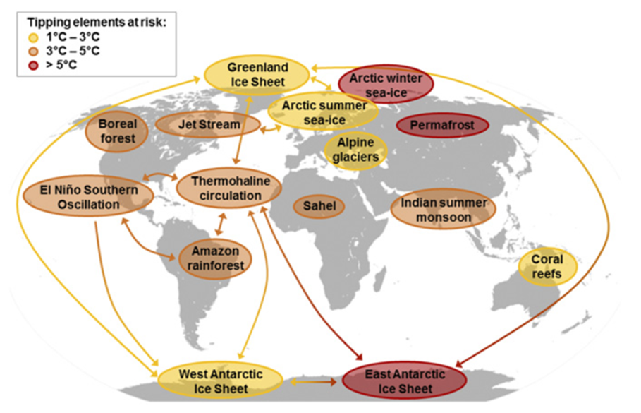
Tipping Points
Existen dentro de los sistemas planetarios, reacciones en sentidos contrarios que buscan equilibrar (feedback negativo) y otras reacciones en el miA medida que sube la temperatura, otros sistemas planetarios se ven afectados, los que de a poco van cediendo frente a cambios cada vez más fuertes en la temperatura y la concentración de dióxido de carbono presente en la atmósfera y capturada en los océanos.
Estos se conocen como Tipping Points
Fuente: Steffen, W., Rockström, J., Richardson, K., Lenton, T. M., Folke, C., Liverman, D., Summerhayes, C. P., Barnosky, A. D., Cornell, S. E., Crucifix, M., Donges, J. F., Fetzer, I., Lade, S. J., Scheffer, M., Winkelmann, R., & Schellnhuber, H. J. (2018). Trajectories of the Earth System in the Anthropocene. In Proceedings of the National Academy of Sciences of the United States of America (Vol. 115, Issue 33). https://doi.org/10.1073/pnas.1810141115
Notes:
Röckstrom et al (2018) Trajectories of the Earth System in the Anthropocene

Slide 31
10 insights de la última década
La sensibilidad del clima y su predictibilidad se entienden mejor
Las emisiones GEI del permafrost serán más grandes que lo anticipado
Absorción y sumideros de carbono, su potencial y sus límites
El cambio climático profundizará la crisis hídrica
El cambio climático puede afectar fuertemente nuestra salud mental
Varios gobiernos están perdiendo la oportunidad de usar fondos de recuperación del COVID-19 para la descarbonización
7. La pandemia demostró la necesidad de un nuevo acuerdo social más justo y eco-amigable
8. Los estímulos económicos enfocados sólo en crecimiento pondrían en peligro el Acuerdo de París
9. El acceso a la energía es fundamental para una transición sustentable, especialmente en áreas urbanas
10. Protección legal basada en derechos es esencial para la acción climática
Notes:
Fuente: https://doi.org/10.1017/sus.2021.2

Slide 32
3.
Límites Planetarios

Slide 33
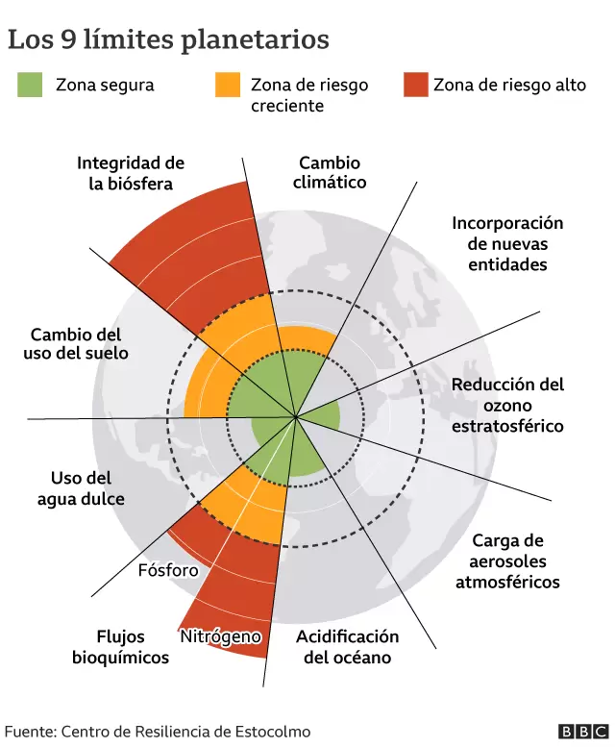
Los 9 Límites Que Mantienen a La Tierra en Equilibrio
Esta era geológica con temperaturas predecibles fue bautizada como Holoceno y le permitió a la humanidad desarrollar la agricultura, domesticar animales y básicamente crear el mundo moderno actual.
Sin embargo, en ese proceso también extinguimos especies y dañamos ecosistemas, contaminamos el aire, el agua y el suelo, y desatamos la crisis del cambio climático.
En otras palabras, forzamos el ingreso al Antropoceno, la actual era geológica donde los humanos somos los principales responsables de los cambios en el planeta.
Fuente: Steffen, W., Grinevald, J., Crutzen, P., & Mcneill, J. (2011). The anthropocene: Conceptual and historical perspectives. In Philosophical Transactions of the Royal Society A: Mathematical, Physical and Engineering Sciences (Vol. 369, Issue 1938). https://doi.org/10.1098/rsta.2010.0327

Slide 34
4.
Servicios Ecosistémicos

Slide 35
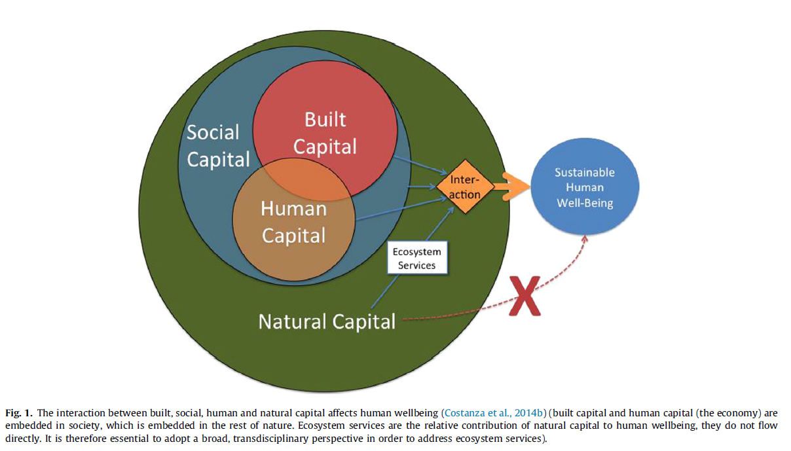
Fuente: Costanza, R., de Groot, R., Braat, L., Kubiszewski, I., Fioramonti, L., Sutton, P., Farber, S., & Grasso, M. (2017). Twenty years of ecosystem services: How far have we come and how far do we still need to go? Ecosystem Services, 28, 1–16. https://doi.org/10.1016/j.ecoser.2017.09.008

Slide 36
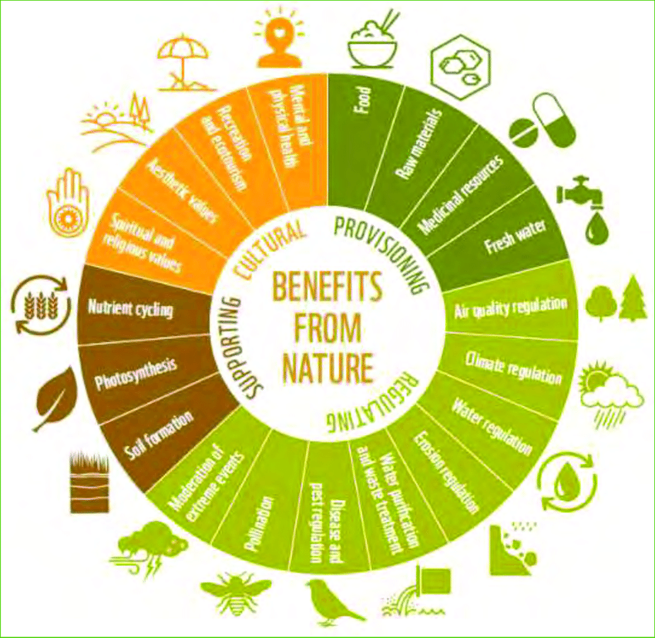

Slide 37
5.
Protectoría Planetaria

Slide 38
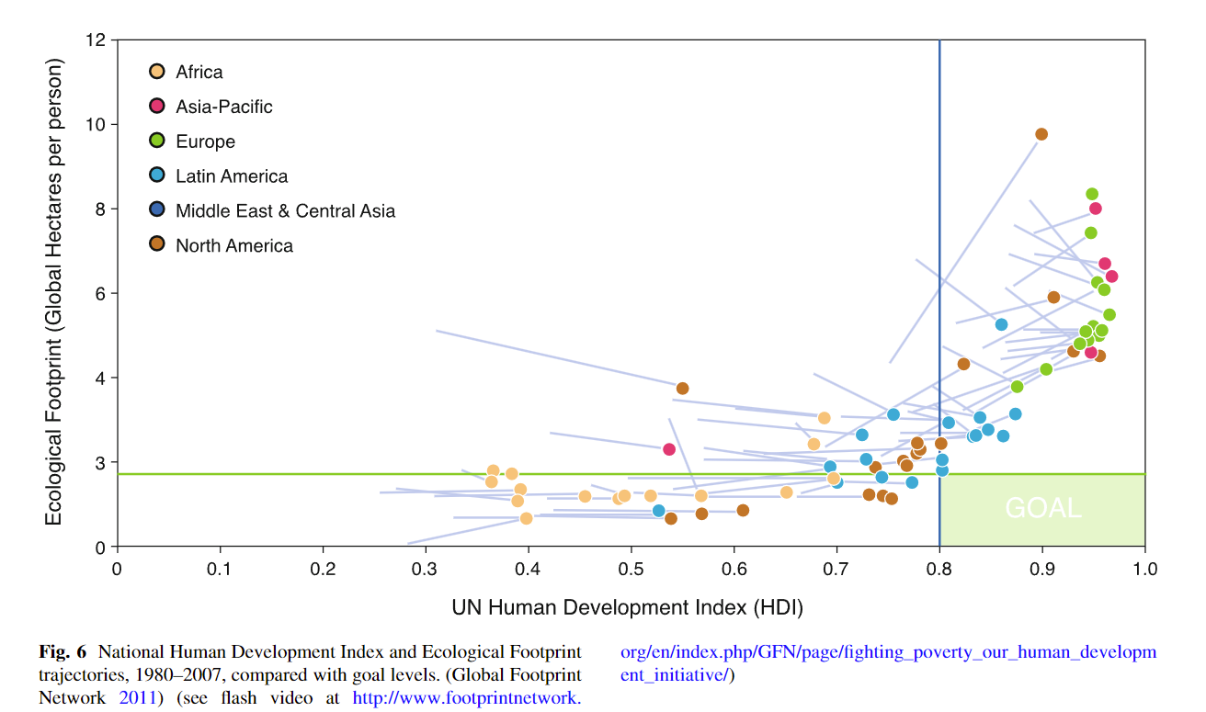
Fuente: Steffen, W., Persson, Å., Deutsch, L., Zalasiewicz, J., Williams, M., Richardson, K., Crumley, C., Crutzen, P., Folke, C., Gordon, L., Molina, M., Ramanathan, V., Rockström, J., Scheffer, M., Schellnhuber, H. J., & Svedin, U. (2011). The anthropocene: From global change to planetary stewardship. Ambio, 40(7). https://doi.org/10.1007/s13280-011-0185-x

Slide 39


Blackrock letters
Larry Fink, CEO of Blackrock investments, the largest asset manager in the world, writes a yearly letter to their portfolio’s CEOs.
https://www.blackrock.com/corporate/investor-relations/2018-larry-fink-ceo-letter

Slide 40





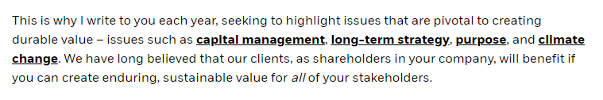


Slide 41
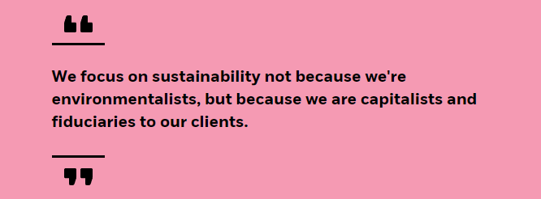

Slide 42


Slide 43


